Slide 1




웹페이지 구축을 위한
HTML5
005.시멘틱 테그
Hojinlee @JinyDev

Slide 2





05[HTML+CSS+ JAVASCRIPT]
시멘틱 태그

Slide 3

HTML5 출시
HTML의 역사
HTML5 ? HTML ?
대부분의 웹 브라우저에서 HTML5를 지원하게 되면서 현재 HTML5의 공식 명칭은 ‘HTML’이다.
HTML5.1 vs HTML5.2
HTML5 표준안부터는 웹 브라우저 업체들이 함께 참여하고 있기 때문에 표준안이 업그레이드될 때마다 웹 브라우저 업체에서 발 빠르게 수용하고 지원하며 살아있는 표준안이 되고 있다.
2019년 12월 현재,
HTML 5.2이 최신 표준안(https://html.spec.whatwg.org/)
HTML 코드의 표준화는 계속 진행되어 HTML 5.3 개발 진행 중.(https://www.w3.org/TR/html53/)
웹사이트 구축을 위한 HTML / CSS / Javascript 학습
HojinLee /jinydev

Slide 4
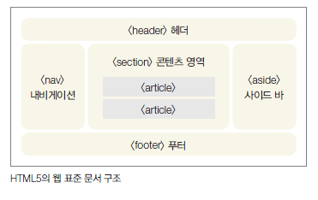
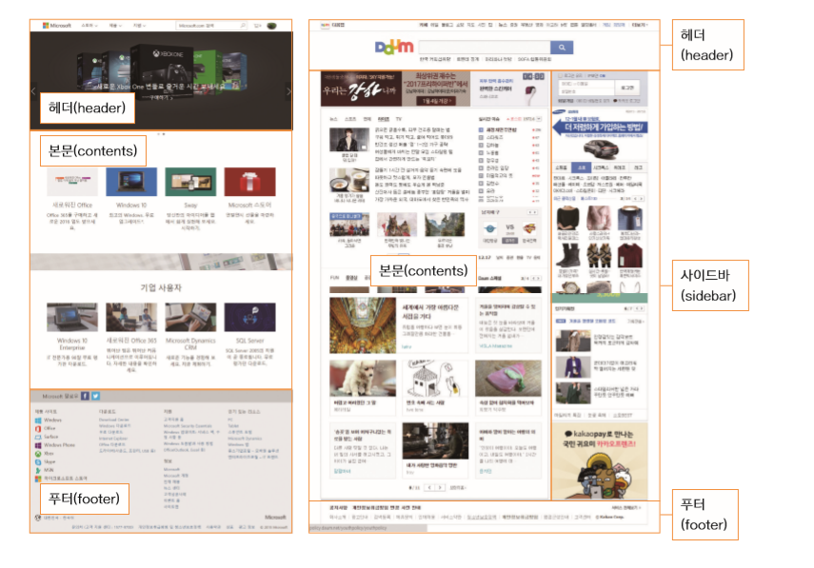
HTML5 문서
대부분의 웹 사이트는 디자인은 다르지만 구조는 크게 다르지 않음.
WHATWG에서는 웹 문서의 레이아웃을 어느 정도 표준화할 수 있겠다고 생각하고, 레이아웃을 만들 때 사용하는 주요 태그를 미리 약속해 놓고 해당 태그만 보면 어느 부분이 헤더이고 어느 부분이 실제 내용인지 쉽게 알 수 있도록 했다.
→ 표준화된 시맨틱 태그를 이용해 웹 문서를 작성하면 어떤 기기에서도 문서 구조를 정확히 이해할 수 있다.
웹사이트 구축을 위한 HTML / CSS / Javascript 학습
HojinLee /jinydev

Slide 5


HTML과의 첫 만남
HTML5의 특징
동영상이나 음악을 재생시 플러그인 불필요 자바스크립트, CSS, HTML이 하나로 통합
HTML5는 SVG태그를 이용한 2차원 벡터 그래픽과 자바스크립트 캔버스를 사용한 2차원 래스터 그래픽, CSS3과 자바스크립트 WebGL을 사용한 3차원 그래픽의 구현이 가능
스마트폰의 배터리 잔량을 확인시켜준다든지 GPS의 확인 및 장치접근이 가능함
HTML5는 오프라인 상태에서도 작업가능
1
웹사이트 구축을 위한 HTML / CSS / Javascript 학습
HojinLee /jinydev

Slide 6
HTML 문서
크로스 브라우징
크로스 브라우징 작업 : 사용자가 어느 브라우저의 어떤 버전으로 접속할지 알 수 없으므로 개발자는 웹 사이트를 다양한 브라우저와 버전에 대응할 수 있도록 제작해야 함
Can I use(http://canIuse.com) 특정 언어의 지원 여부를 브라우저 버전 별로 보여 주는 웹 사이트
audio 입력
1
Show all 클릭
2
IE6/7/8 버전에서는 지원하지않는다는 표시
3
1
웹사이트 구축을 위한 HTML / CSS / Javascript 학습
HojinLee /jinydev

Slide 7
02[HTML+CSS+ JAVASCRIPT]
HTML5

Slide 8
HTML과의 첫 만남
왜 HTML5와 CSS3를 공부해야 할까?
최신 웹 표준에 맞는 웹 사이트 제작
HTML5과 CSS3를 사용하면 사용자가 접속한 기기에 따라 사이트 레이아웃을 다양하게 바꿀 수 있다
앱 화면을 디자인하기 위한 기초
HTML5의 API를 사용해 ‘웹앱’을 만들 수도 있고, 앱 화면은 HTML5과 CSS3를 사용해 디자인.
사이트와 블로그 수정이 쉽다
HTML5를 공부하면 사이트나 블로그 소스를 이해할 수 있고 사이트를 원하는 모습으로 바꿀 수 있다.
웹사이트 구축을 위한 HTML / CSS / Javascript 학습
HojinLee /jinydev

Slide 9
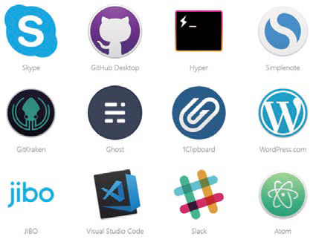
HTML5를 공부해야 하는 이유 / 일렉트론
2013년, GitHub는 아톰Atom이라는 에디터를 만들기 위해 아톰 쉘(Atom Shell)이라는 HTML5 기반의 데스크톱 애플리케이션 개발 엔진을 개발함
이 엔진은 이후 “일렉트론Electron”이라는 이름으로 변경
이후 마이크로소프트에서 스카이프Skype, 비주얼 스튜디오 코드Visual Studio Code 등이 개발되면서 널리 알려짐
대표적인 프로그램: 슬랙Slack 데스크톱 애플리케이션, 고스트Ghost, 워드프레스WordPress 블로그 플랫폼 등
일렉트론으로 개발된 다양한 어플리케이션들
웹사이트 구축을 위한 HTML / CSS / Javascript 학습
HojinLee /jinydev

Slide 10
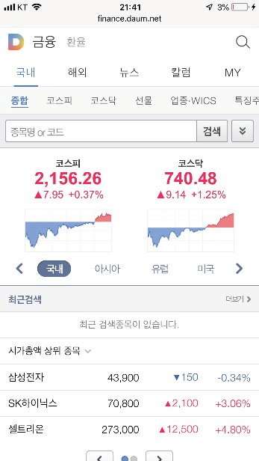
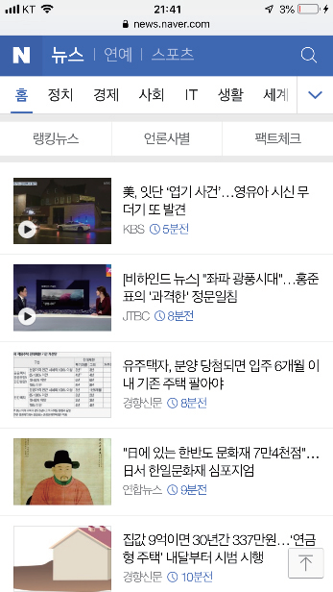
HTML5를 공부해야 하는 이유 / 애플리케이션 수준의 웹 페이지
웹 페이지인데도 충분히 일반 애플리케이션 수준으로 작동하는 다음 금융/네이버 뉴스의 웹 페이지
웹사이트 구축을 위한 HTML / CSS / Javascript 학습
HojinLee /jinydev

Slide 11
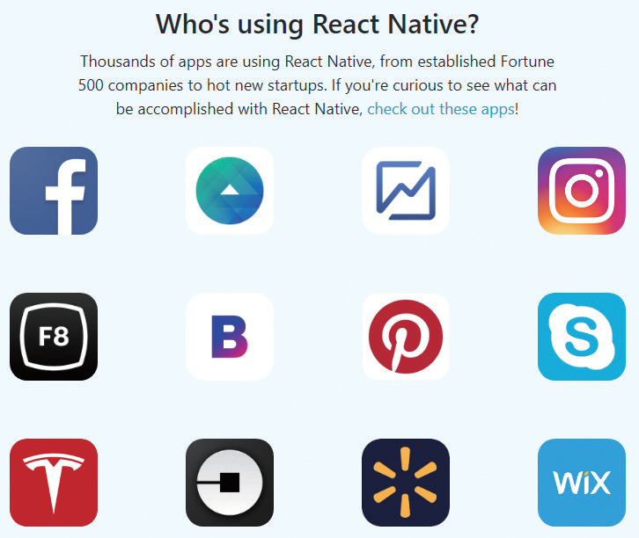
HTML5를 공부해야 하는 이유 / 리액트 네이티브
리액트 네이티브를 사용하면 HTML5로 개발했을 때 내부적으로 안드로이드와 아이폰에 맞는 네이티브 코드 (간단하게 “해당 스마트폰이 가장 만족하는 프로그래밍 언어로 작성된 코드”)로 자동 변환됨
이를 통해 성능적인 이슈를 해결함
페이스북, 인스타그램, 핀터레스트, 스카이프, 우버, 텐센트 QQ 등의 애플리케이션이 모두 리액트 네이티브로 개발됨
리액트 네이티브로 개발된 모바일 어플리케이션
웹사이트 구축을 위한 HTML / CSS / Javascript 학습
HojinLee /jinydev

Slide 12
03[HTML+CSS+ JAVASCRIPT]
HTML5 테그

Slide 13
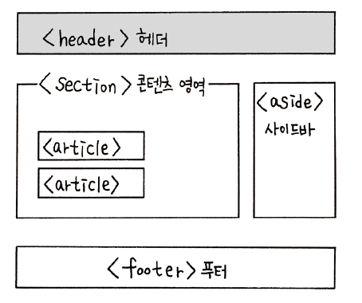
문서를 위한 HTML5 시맨틱 태그
<header> 태그 – 머리말 지정하기
<nav> 태그 – 내비게이션 링크
사이트 전체의 제목 부분이 될 수도 있고, 본문의 제목 부분이 될 수도 있다.
주로 페이지 맨 위쪽이나 왼쪽에 삽입
<form> 태그를 사용해 검색 창을 넣거나 <nav> 태그를 사용해 사이트 메뉴를 넣음
같은 사이트 안의 문서나 다른 사이트의 문서로 연결하는 링크를 나타냄
내비게이션 메뉴뿐만 아니라 푸터에 있는 사이트 링크 모음 부분에도 사용됨
웹사이트 구축을 위한 HTML / CSS / Javascript 학습
HojinLee /jinydev

Slide 14
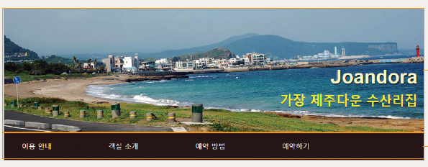
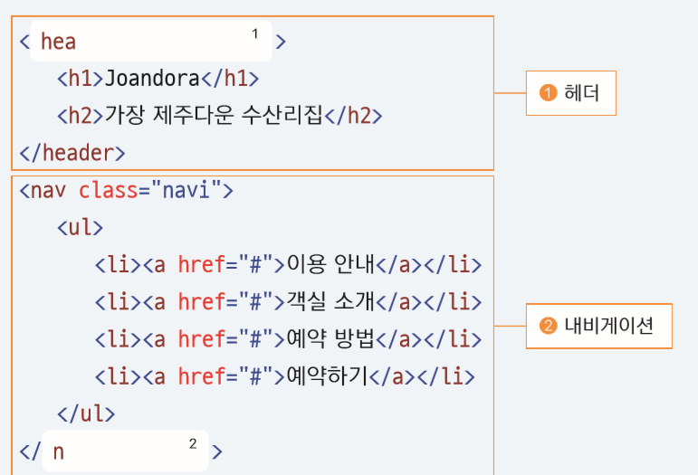
문서를 위한 HTML5 시맨틱 태그
웹사이트 구축을 위한 HTML / CSS / Javascript 학습
HojinLee /jinydev

Slide 15
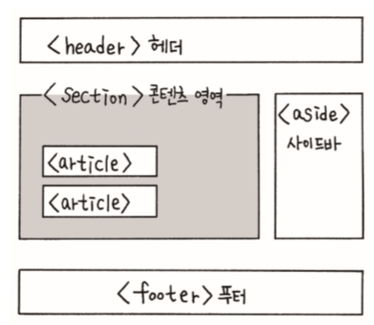
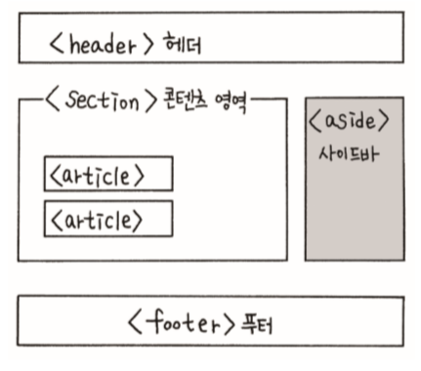
문서를 위한 HTML5 시맨틱 태그
<section> 태그 – 주제별 콘텐츠 영역
문서에서 주제별로 콘텐츠를 묶을 때 사용
섹션 제목을 나타내는 <hn> 태그가 함께 사용됨
<article> 태그 – 콘텐츠 내용
웹 상의 실제 내용
태그 적용 부분을 떼어내 독립적으로 배포하거나 재사용하더라도 완전히 하나의 콘텐츠
<aside> 태그 – 본문 이외의 내용
본문 내용 외에 주변에 표시되는 기타 내용들
필수 요소가 아니므로 광고나 링크 모음 등 문서의 메인 내용에 영향을 미치지 않는 내용들을 넣을 때 사용
웹사이트 구축을 위한 HTML / CSS / Javascript 학습
HojinLee /jinydev

Slide 16
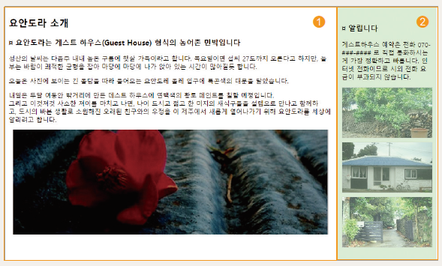
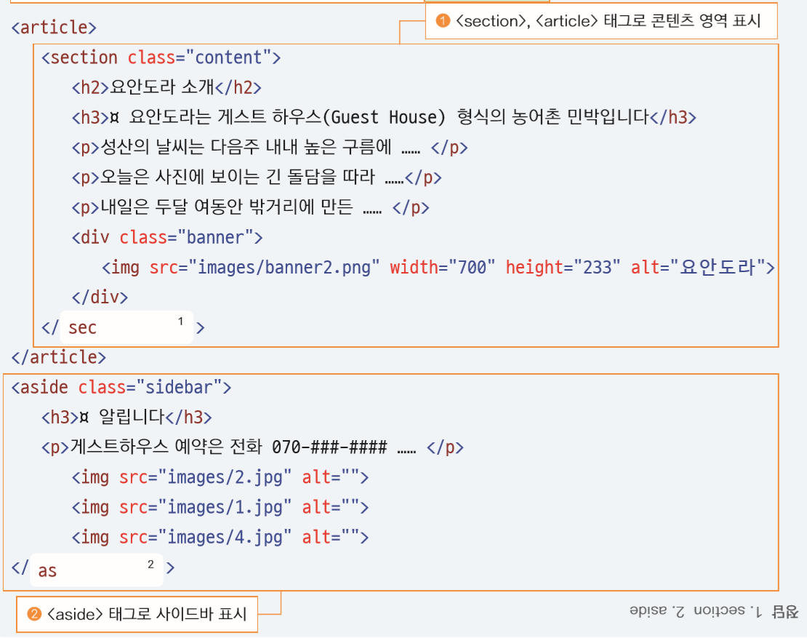
문서를 위한 HTML5 시맨틱 태그
웹사이트 구축을 위한 HTML / CSS / Javascript 학습
HojinLee /jinydev

Slide 17
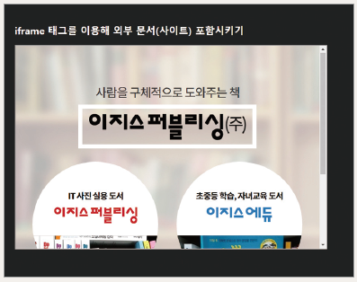
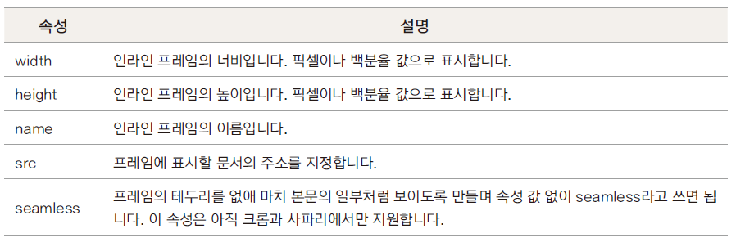
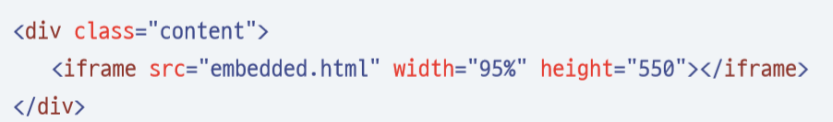
문서를 위한 HTML5 시맨틱 태그
<iframe> 태그 – 외부 문서 삽입
웹 문서 안에 다른 외부 문서 삽입 – 인라인 프레임
웹사이트 구축을 위한 HTML / CSS / Javascript 학습
HojinLee /jinydev

Slide 18
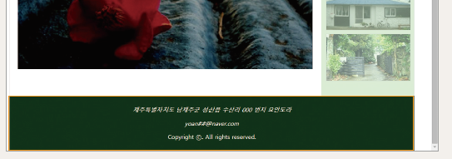
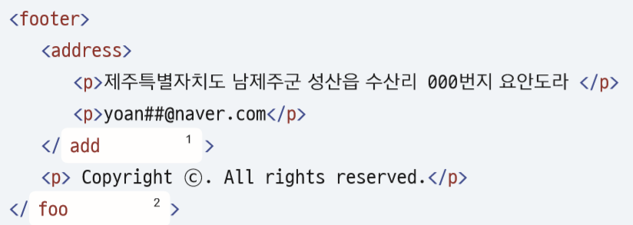
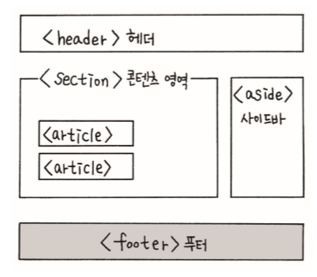
문서를 위한 HTML5 시맨틱 태그
<footer> 태그 – 제작 정보와 저작권 정보
사이트 제작자의 연락처 정보와 저작권 정보를 표시
<address> 태그 – 제작자 정보와 연락처 정보
사이트 제작자의 이름이나 제작자 의 웹 페이지 또는 피드백을 위한 연락처 정보
웹 사이트와 관련된 우편 주소 (단순 우편 주소는 <p> 태그 사용)
웹사이트 구축을 위한 HTML / CSS / Javascript 학습
HojinLee /jinydev

Slide 19
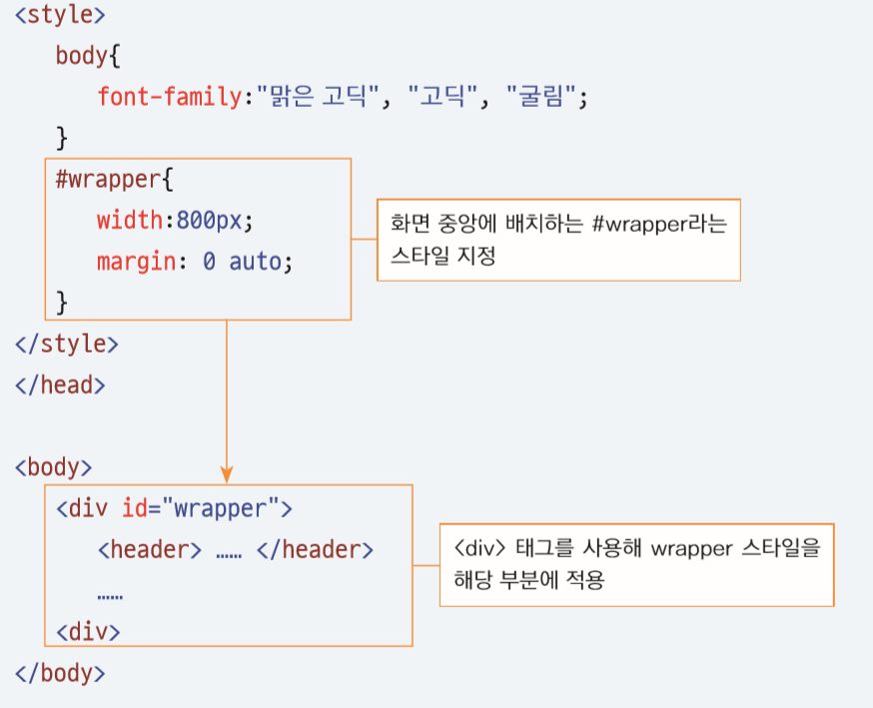
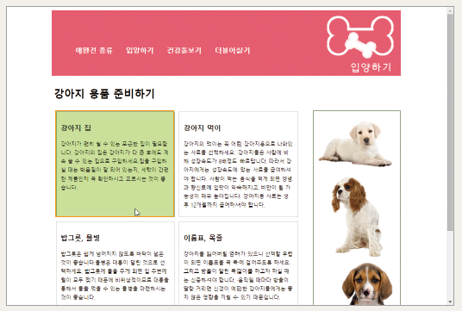
문서를 위한 HTML5 시맨틱 태그
<div> 태그
주로 콘텐츠를 묶어 시각적 효과를 적용할 때 즉 콘텐츠에 CSS를 적용할 때 사용
웹사이트 구축을 위한 HTML / CSS / Javascript 학습
HojinLee /jinydev

Slide 20
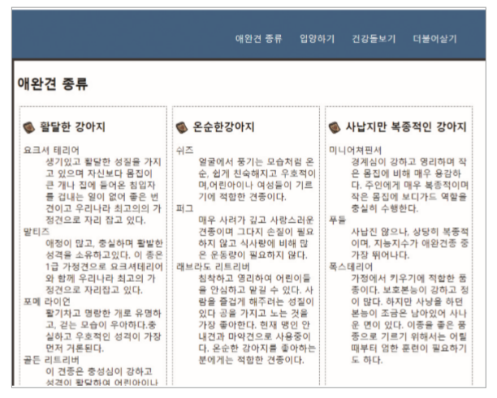
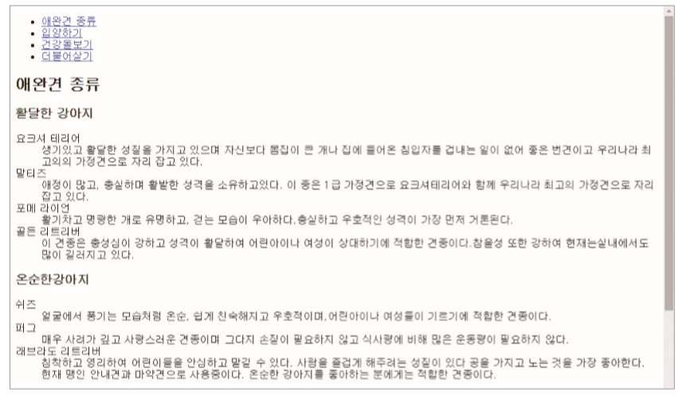
[실습] HTML5 시맨틱 태그 & CSS로 웹 표준에 맞는 문서 만들기
웹사이트 구축을 위한 HTML / CSS / Javascript 학습
HojinLee /jinydev

Slide 21
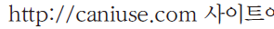
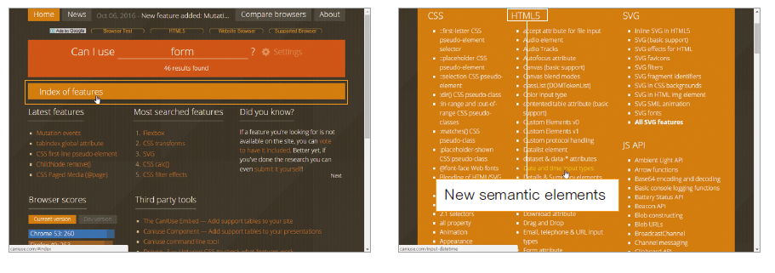
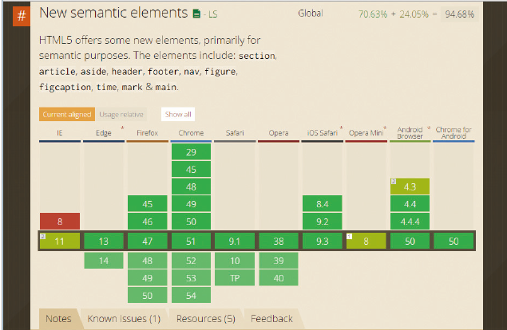
IE8 이하 버전에서는 어떻게 하나
새로운 시맨틱 태그 지원 상황
HTML5의 새로운 시맨틱 태그는 대부분의 웹 브라우저에서는 사용할 수 있지만 IE8 이하에서는 지원하지 않음
태그나 속성을 선택하면 그 항목을 모던 브라우저에서 얼마나 지원하는지 직접 확인
웹사이트 구축을 위한 HTML / CSS / Javascript 학습
HojinLee /jinydev

Slide 22
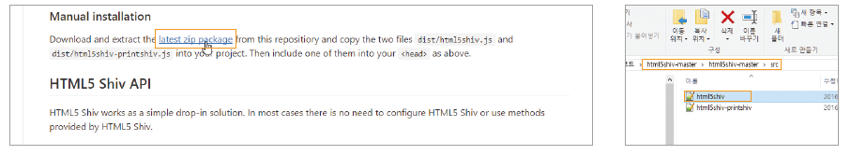
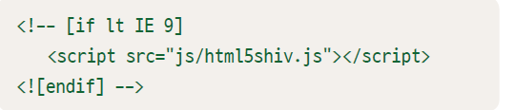
IE8 이하 버전에서는 어떻게 하나
IE8 이하에서 시맨틱 태그를 사용하려면 – html5shiv
https://github.com/aFarkas/html5shiv 에서 js 파일 다운로드
<head>와 </head> 사이에 js 파일 삽입
웹사이트 구축을 위한 HTML / CSS / Javascript 학습
HojinLee /jinydev

Slide 23
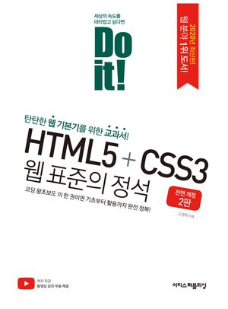
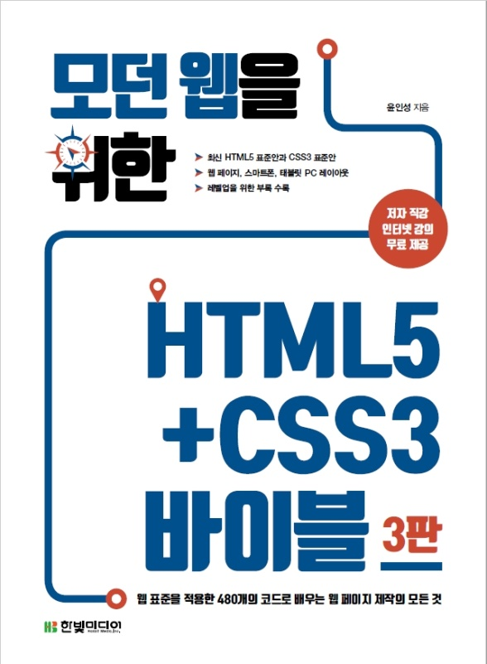
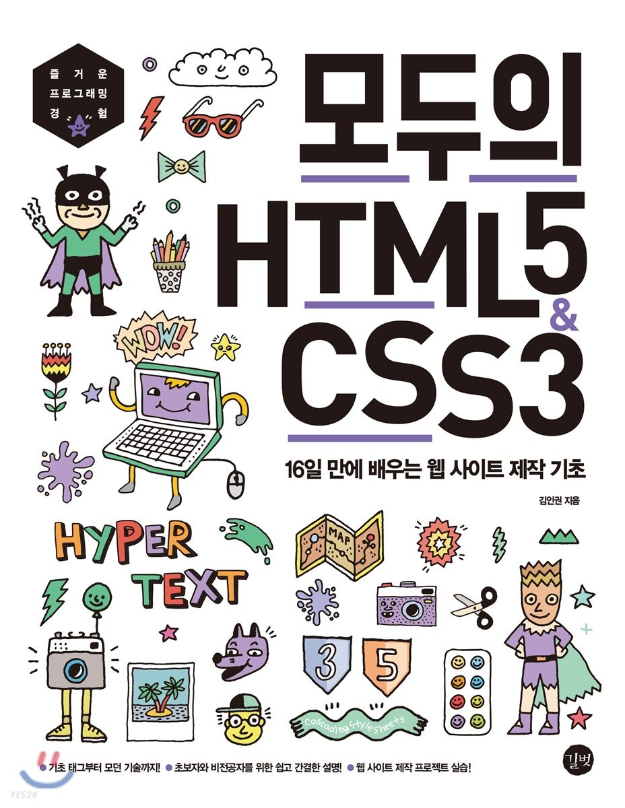
참고도서 및 부교제
웹사이트 구축을 위한 HTML / CSS / Javascript 학습
HojinLee /jinydev

